Slide 1




DIRECTA V2
Rodrigo Bello: Scrum Master
Ignacio González: Product Owner
Benjamin Gutierrez: Developer BackEnd
JAVIERA VILLALOBOS: DEVELOPER FRONTEND
1

Slide 2


DIRECTA V2
INDICE
  CONTEXTO DEL PROBLEMA
  VISION
  OBJETIVO GENERAL
  OBJETIVOS ESPECÍFICOS
  USUARIOS OBJETIVO
  ALCANCE DEL MVP
  METODOLOGÍA DE DESARROLLO
  RECURSOS NECESARIOS
  FACTIBILIDAD DEL PROYECTO
  DIFERENCIADOR DEL PROYECTO
2

Slide 3

DIRECTA V2
CONTEXTO DEL PROBLEMA
Sobrecarga de información: Los ejecutivos reciben cientos de páginas de informes financieros, operativos y regulatorios antes de cada reunión de directorio.
Límite de tiempo: La revisión manual de volúmenes masivos de datos consume demasiado tiempo y dificulta identificar los aspectos estratégicos realmente importantes.
Riesgo operativo: El procesamiento manual aumenta la probabilidad de pasar por alto datos críticos, riesgos no detectados o preguntas complejas de los directores.
3

Slide 4

DIRECTA V2
VISION
AUTOMATIZACIÓN
VISIÓN CENTRALIZADA
GESTIÓN DE RIESGOS
REPORTES Y SEGUIMIENTO
El módulo automatiza la revisión de voluminosos informes corporativos mediante Inteligencia Artificial. Esto reduce drásticamente el trabajo manual de lectura y permite extraer información crítica en segundos a través de consultas en lenguaje natural.
Permite interactuar en una única plataforma con los documentos estratégicos (financieros, operacionales o legales) cargados por el usuario, evitando la revisión manual de cientos de páginas para encontrar datos específicos.
dentifica posibles observaciones o puntos críticos dentro del documento analizado, facilitando al gerente la priorización de los temas más importantes antes de las reuniones de directorio mediante la interrogación directa del texto.
Facilita la extracción de resúmenes y respuestas con evidencias claras, entregando la página exacta de origen de cada hallazgo. Esto provee una base estructurada y 100% confiable para la toma de decisiones estratégicas.
4

Slide 5

DIRECTA V2
ANÁLISIS AUTOMATIZADO
Procesar y sintetizar la información corporativa mediante el uso de Inteligencia Artificial (arquitectura RAG) aplicada directamente a los informes extensos cargados por el usuario en la plataforma.
DETECCIÓN Y GESTIÓN
OBJETIVO GENERAL
Identificar puntos críticos y riesgos estratégicos presentes en el documento a través del motor de consultas, facilitando la preparación previa del ejecutivo para anticipar observaciones durante las reuniones de directorio.
TOMA DE DECISIONES
Entregar resúmenes ejecutivos y respuestas precisas que optimicen el tiempo de lectura. El sistema respalda cada decisión entregando evidencia con trazabilidad exacta (citando la página del informe original), asegurando total fiabilidad para la alta dirección.
5

Slide 6


OBJETIVOS ESPECÍFICOS
DIRECTA V2
Ingesta y Procesamiento de Documentos (Configuración Inicial):
Detección e Interrogación (Análisis de Riesgos):
Cargar informes corporativos (en formato PDF) al sistema para su fragmentación y vectorización automatizada. Esto permite que el modelo de Inteligencia Artificial "lea" y estructure matemáticamente el documento en segundos.
Identificar riesgos, puntos críticos y posibles objeciones dentro de los documentos a través de consultas directas a la IA (arquitectura RAG), permitiendo priorizar la preparación estratégica del ejecutivo ante el directorio.
Síntesis y Trazabilidad (Respaldo de Decisiones):
Generar respuestas y resúmenes estructurados basados exclusivamente en el contexto del documento subido. El sistema garantiza que cada hallazgo cuente con evidencia trazable (citando la página exacta del informe original) para respaldar la toma de decisiones sin riesgo de "alucinaciones" de la IA.
6

Slide 7


DIRECTA V2
USUARIOS OBJETIVO
GERENTE GENERAL — LIDERAZGO ESTRATÉGICO
Es el usuario único y central de este Producto Mínimo Viable. Utiliza la plataforma para cargar informes corporativos extensos (en formato PDF) e interactuar directamente con la Inteligencia Artificial mediante un sistema de consultas. Su objetivo es extraer resúmenes, identificar riesgos y verificar datos clave de los documentos para preparar de manera ágil y fundamentada sus presentaciones y respuestas ante la sesión de directorio.
7

Slide 8
DIRECTA V2
GESTIÓN DOCUMENTAL
ANÁLISIS DE DATOS E IA
PREDICCIÓN Y GESTIÓN DE RIESGOS
REPORTES Y SEGURIDAD
Carga, configuración y administración de archivos corporativos (financieros, operativos y de mercado) que serán analizados.
Integración de agentes inteligentes especializados para procesar documentos, redactar memorias y analizar a la competencia.
Centralización de hallazgos, detección de puntos críticos y predicción de posibles preguntas u observaciones de la junta directiva.
Paneles ejecutivos con resúmenes, generación de memorias con evidencias, y autenticación con roles y permisos para proteger la información confidencial.
ALCANCE DEL MVP
8

Slide 9
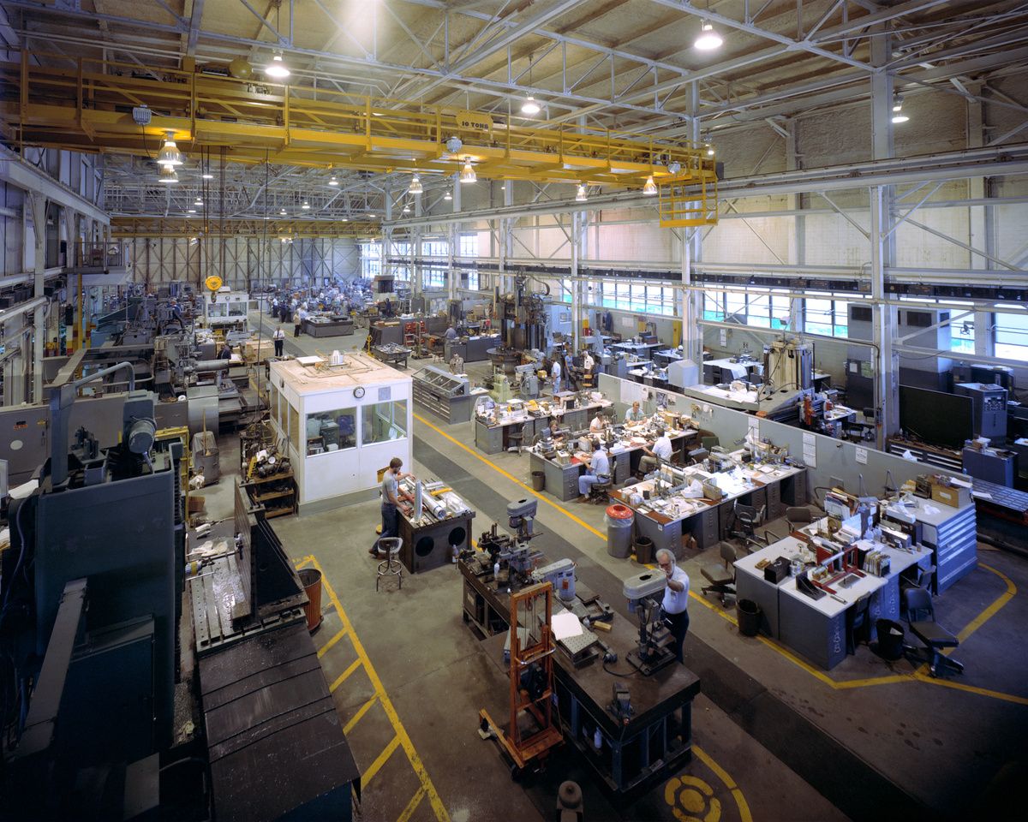
DIRECTA V2
METODOLOGÍA DE DESARROLLO
Planificación
Desarrollo incremental
Definición de historias de usuario y priorización del Product Backlog según las necesidades del módulo del Gerente General.
Implementación de funcionalidades mediante Sprints, permitiendo integrar progresivamente la lectura de documentos, agentes de IA y generación de reportes.
Revisión y mejora
Evaluación continua de los resultados y la precisión de las respuestas, incorporando retroalimentación para ajustar y optimizar el sistema.
9

Slide 10
DIRECTA V2
RECURSOS NECESARIOS
EQUIPO DE TRABAJO
RECURSOS TECNOLÓGICOS
HERRAMIENTAS DE IA Y DATOS
Product Owner, Scrum Master, desarrolladores Frontend, Backend y especialista en Inteligencia Artificial, responsables del diseño, gestión y desarrollo del módulo.
Python y FastAPI para el desarrollo del servidor (Backend), HTML, CSS y JavaScript puro para la interfaz de usuario (Frontend), Supabase (PostgreSQL) para la base de datos relacional y vectorial, y Git para el control de versiones del proyecto.
Integración de modelos de lenguaje (LLMs) a través de las APIs gratuitas de NVIDIA (ej. DeepSeek), orquestación de agentes mediante LangChain, y uso de bases de datos vectoriales en la nube con Supabase (extensión pgvector) para el análisis avanzado de documentos corporativos.
10

Slide 11
DIRECTA V2
RECURSOS DISPONIBLES
ALCANCE CONTROLADO
DESARROLLO INCREMENTAL
Se utilizan tecnologías modernas y librerías maduras (Python, FastAPI, LangChain, JavaScript puro, y APIs de IA de NVIDIA) con amplia documentación técnica disponible para su integración eficiente.
El proyecto se enfoca en el desarrollo de un MVP centrado exclusivamente en el Módulo del Gerente General, priorizando funciones clave como la ingesta de informes corporativos (PDFs), la consulta de información a través de un sistema de preguntas y respuestas (arquitectura RAG), y la detección de riesgos internos utilizando Inteligencia Artificial.
La metodología Scrum permite distribuir el trabajo en Sprints, validando de forma progresiva la precisión de la Inteligencia Artificial al analizar los informes corporativos (arquitectura RAG). Esto facilita ajustar el desarrollo, optimizar la lectura de los PDFs y afinar las instrucciones (prompts) según los resultados obtenidos en cada iteración.
FACTIBILIDAD DEL PROYECTO
11

Slide 12
DIRECTA V2
DIFERENCIADOR DEL PROYECTO
A diferencia de revisar manualmente cientos de páginas de informes corporativos, el módulo del Gerente General en Directa procesa la información estratégica utilizando Inteligencia Artificial (arquitectura RAG). Esto permite pasar de un análisis fragmentado a una preparación ágil y precisa para el directorio, garantizando que cada respuesta esté respaldada por evidencia clara (trazabilidad exacta de la página del documento original), lo que facilita la anticipación de preguntas complejas y la detección de riesgos clave ante la mesa directiva.
12

Slide 13
DIRECTA V2
GRACIAS
13

